Slide 1
Helsefremmende tilbud til eldre
- Evaluering av ny metode 2017
Ved Sara Lundin
og
Anett Herbjørnsen

Slide 2
Formål:
Motivere eldre til å bevare og styrke funksjonsevne og helse, gjennom å bidra til refleksjon og inspirere til å ta ansvar for egen helse.
Mål:
Bidra til å hindre/utsette hjelpebehov slik at fler kan bo hjemme lengre og oppleve flere leveår med god livskvalitet.

Slide 3
Tidligere metode
Hjemmebesøk
Konsulent 100%
Ny metode:
Gruppemøter/inspirasjonsdager
på helse – og aktivitetssentrene (7st)
Hjemmebesøk/individuell samtale
i steden for gruppemøte, for dem som ønsker
Konsulent 50 %
Målgruppe:
Hjemmeboende 75-åringer, uten omfattende pleie – og omsorgsbehov

Slide 4
Deltakelse
Cirka 800 st invitasjoner sendes ut
(Innbyggere som fylt og fyller 75 år i løpet av 2015-2017)
Antall påmeldte på inspirasjonsdagene: 314 st (197 st med invitasjon + 117 st brukere av senteret som fikk delta så lenge det fantes plass)
Antall hjemmebesøk: 4 st
Antall individuelle samtal på konsulentens kontor: 3 st

Slide 5
Inspirasjonsdagens innhold
Foredragsholder: Fysioterapeut, ergoterapeut og brannvesenet
Tilbud innen fysisk- sosial- og kulturell aktivitet
Anbefalinger gjeldende fysisk aktivitet og kosthold
Trygg og brukbar bolig, hjelpemidler, velferdsteknologi
Fallforebygging
Brannsikkerhet
Helse- og omsorgstjenester i kommunen

Slide 6
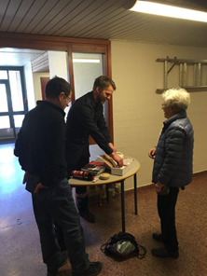
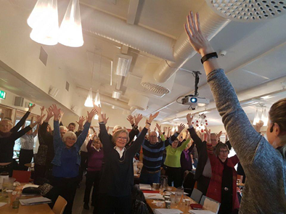
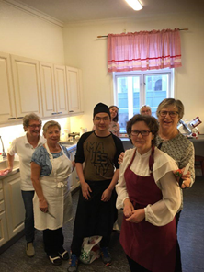
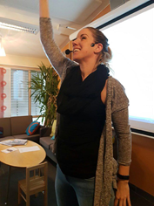
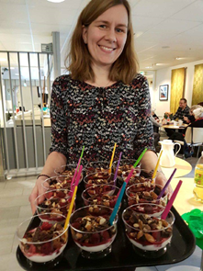
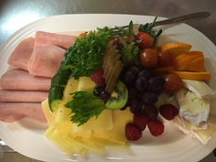
Fokus på aktivitet, selvstendighet og livskvalitet.
Utgangspunkt i det friske, den enkeltes ressurser og muligheter.

Slide 7
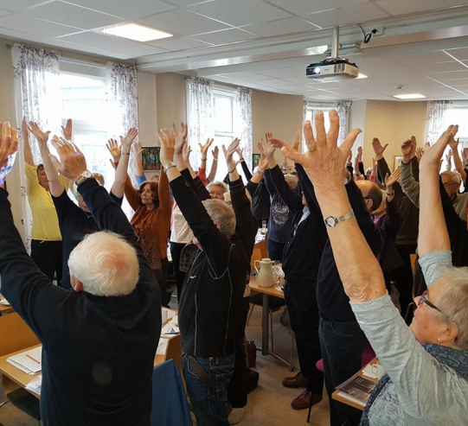
Noen av erfaringene fra 2017
Enklere å holde friskfokus
Glede og nytte av å treffe andre
Terskelen for bruk av helse- og aktivitetssentrene senkes
Brannvesenet nådde ut til mange på en gang
Samarbeid innen og mellom avdelinger i kommunen

Slide 8
Oppsummering fra evalueringsskjema
Hvordan svarte inspirasjonsdagen til dine forventninger?
Veldig bra 82 % Bra 16 % Ganske bra 2 % Dårlig 0 %
Hvilket utbytte har du hatt av temaene som ble tatt opp?
Veldig godt utbytte 65 - 70 %
Godt utbytte 27-34 %
Ikke noe utbytte 1-2 %
Vill du anbefale inspirasjonsdagen til andre?
Ja 100 % Nei 0%

Slide 9
Tema du savner som ikke ble tatt opp (noen eksempler)
Transport til og fra aktiviteter
Søvn
Sorggrupper
Gåtur for mennesker med forskjellige bevegelseshemning
Problemer for folk som ikke bruker PC

Slide 10
Tilbud/aktiviteter du savner i nærområdet (noen eksempler)
Labbebuss tilpasset aktivitetssentrene
Tilgjengelige parkeringsplasser
Helse- og aktivitetssenter på Stridsklev og Heistad
Bussforbindelse på Herøya
Gågruppe på Heistad og i Brevik
Seniordans i Langangen
Eldre og bilkjøring
Medisinhåndtering

Slide 11
Eventuelle andre kommentarer til dagen (noen eksempler)
«Fungerer mye bedre med slike samlinger enn de tidligere besøkene – fornuftig valg»
«Veldig inspirerende! Anbefales alle pensjonister!»
«En superdag har det vært. «Terapeutene» var kjempeflinke. Ville ikke unnvært den dagen. Flott tiltak.»
«Fikk mer enn forventet.»
«Det var en positiv dag – hurra for dere»
«På alle måter en fantastisk opplevelse.»

Slide 12
Takk for oss ☺

